Slide 1
INTELLIGENCE OF THINGS WEEK 2020
LEI GERAL DE PROTEÇÃO DE DADOS
GOVERNANÇA E COMPLIANCE
Prof. Dr. Rafael da Silva Menezes

Slide 2
"DATA IS THE NEW OIL"
CLIVE HUMBY, MATEMÁTICO LONDRINO
"A DIFERENÇA É QUE O PETRÓLEO VAI ACABAR UM DIA, OS DADOS NÃO…"
AJAY BANGA, CEO MASTERCARD

Slide 3
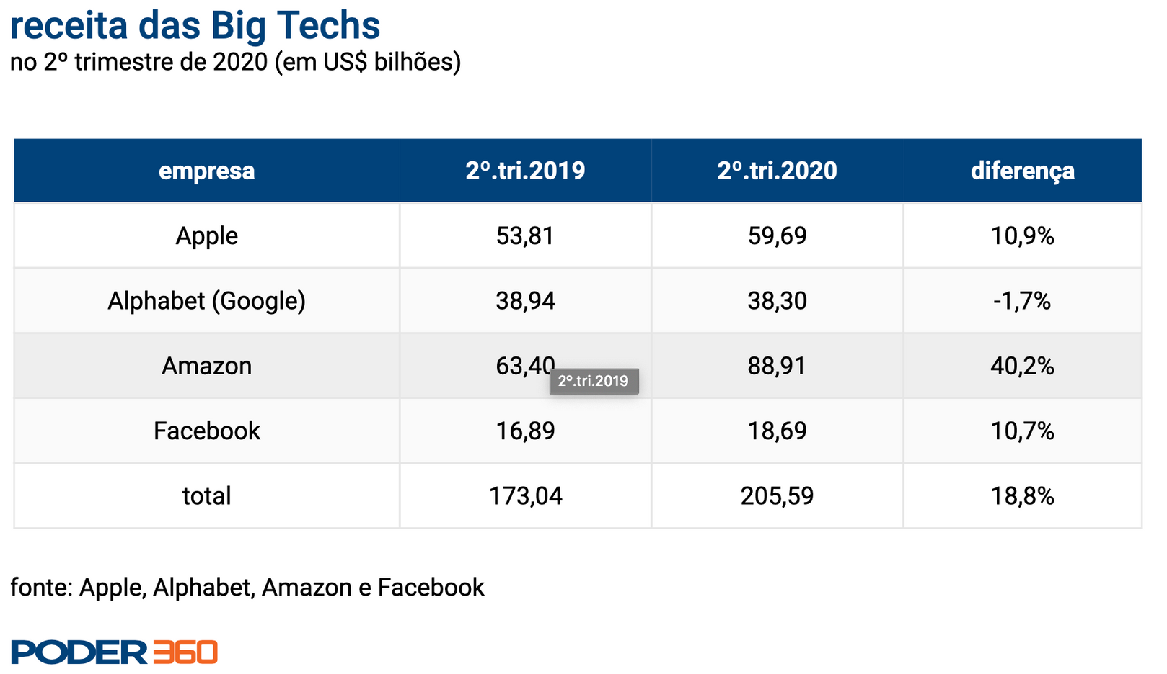

Slide 4
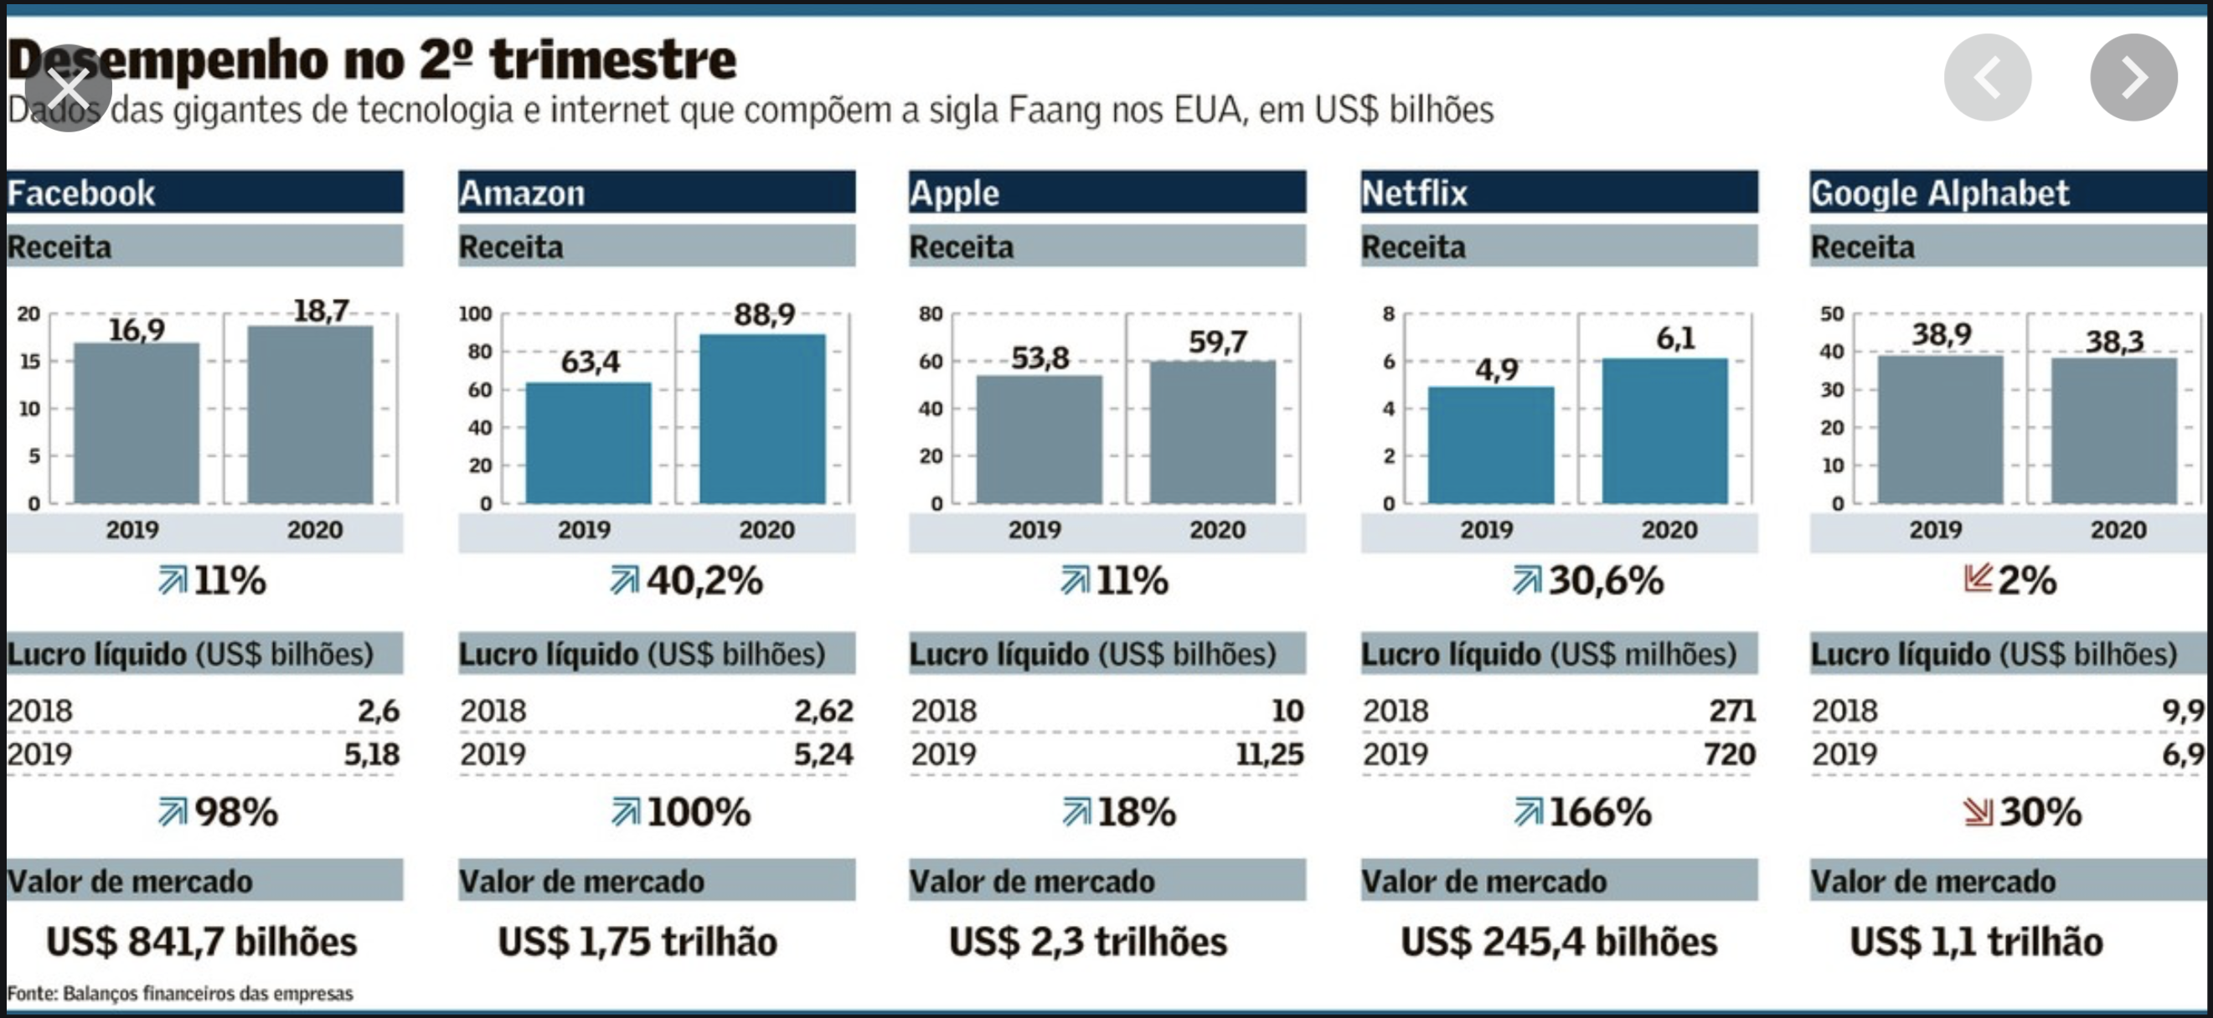

Slide 5
VALOR E RISCO ECONÔMICO E SOCIAL DOS DADOS PESSOAIS
POLÍTICAS PÚBLICAS
DISCRIMINAÇÃO ALGORÍTMICA
Mobilidade Urbana
Atendimento à Saúde
Distribuição e Alocação de Recursos Públicos (EGOV)
Cidades Inteligente
Concessão de Crédito
Contratação de Seguros
Vieses na Aplicação dos Algoritmos
Policiamento Preditivo
PRODUTOS E SERVIÇOS
CIDADANIA E DEMOCRACIA
Target: gravidez
American Express: fraudes em compras
Amazon: perfil individualizado
Setor de Seguros
Perfil de "bons" e "maus" cidadãos
Distribuição e Propagação de Desinformação
Fraudes

Slide 6
DADOS PESSOAIS: DIREITO FUNDAMENTAL
ATIVOS SOCIAIS
ATIVOS ECONÔMICOS
LEGISLAÇÃO NACIONAL E INTERNACIONAL
PATRIMÔNIO
DIREITO

Slide 7
EXEMPLOS DE SANÇÕES EM DECORRÊNCIA DA VIOLAÇÃO A DIREITOS RELACIONADOS A DADOS PESSOAIS
£ 183 MILHÕES
€ 50 MILHÕES
US$ 5,5 BILHÕES
Falha no dever de prevenção
Informações incompletas sobre os consentimentos
Políticas de Privacidade

Slide 8
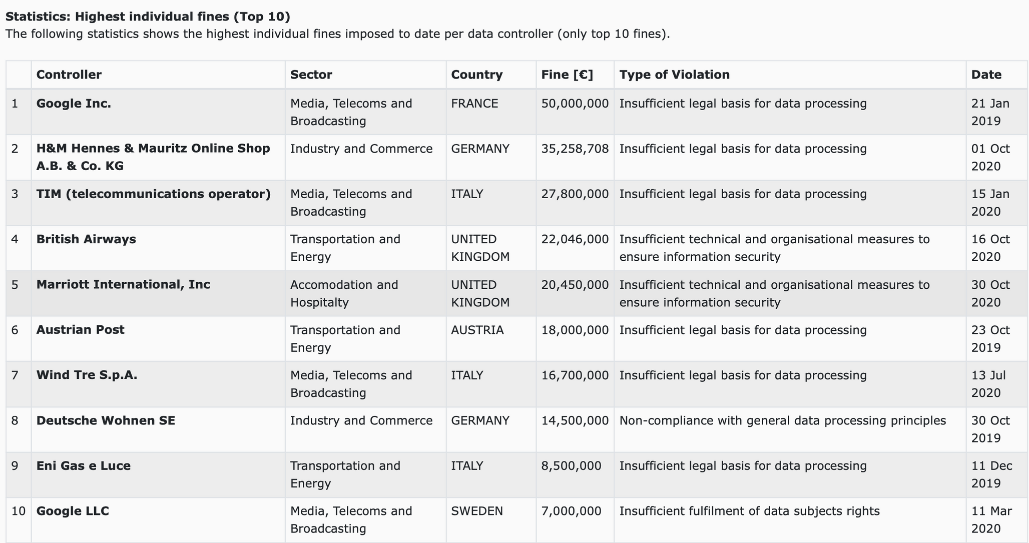
GDPR ENFORCEMENT TRACKER

Slide 9
PRINCIPAIS MARCOS REGULATÓRIOS
+ DE 100 PAÍSES E OCDE
Proteção e Tratamento de Dados Pessoais
GDPR (UNIÃO EUROPEIA E E.E. EUROPEU)
Regulamento Geral sobre a Proteção de Dados
Vigência: 2018 (R$ 2,5 bilhões em 785 multas)
160 mil reports de violação
CALIFORNIA CONSUMER PRIVACY ACT (CCPA)
California Consumer Privacy Act
Vigência: 2020
LEI GERAL DE PROTEÇÃO DE DADOS
Lei n. 13.709/2018
Vigência: 18/09/2020

Slide 10
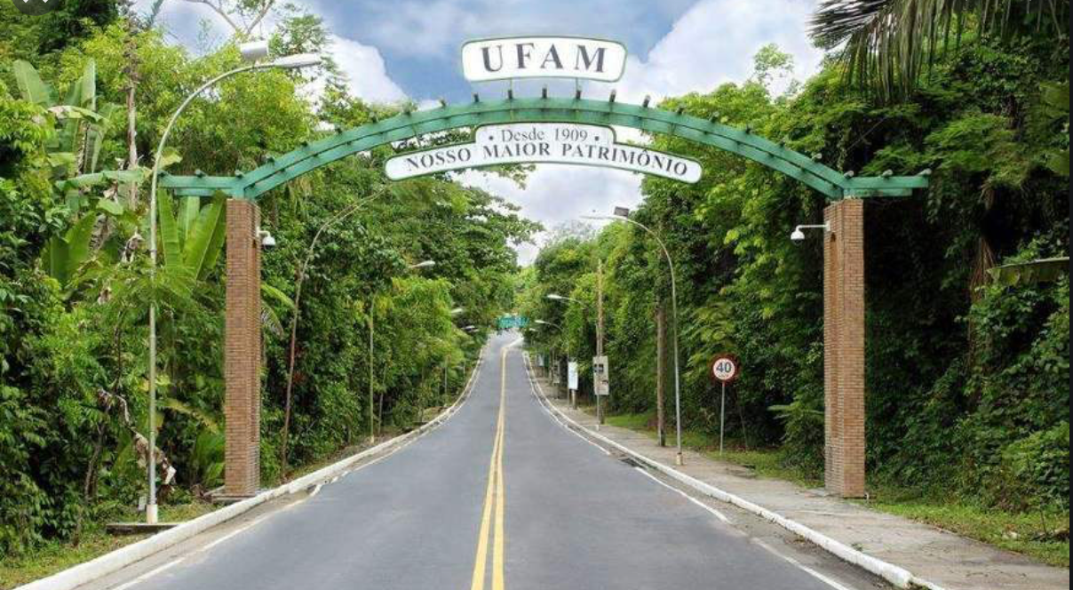
RELAÇÕES VERTICAIS
RELAÇÕES HORIZONTAIS
Interessados em ingressar na IES
Interessados em contratar/conveniar com a IES
Corpo Docente e Discente
Servidores, Estagiários e Colaboradores
Entre Instituições de Pesquisa Nacionais
Entre Instituições de Pesquisa Estrangeiras
Entre outros entes da Administração Pública

Slide 11
LEI N. 13.709/2018 (LGPD)
Art. 3º Esta Lei aplica-se a qualquer operação de tratamento realizada por pessoa natural ou por pessoa jurídica de direito público ou privado, independentemente do meio, do país de sua sede ou do país onde estejam localizados os dados, desde que:

Slide 12
POSSÍVEIS SANÇÕES AO SETOR PÚBLICO
ADVERTÊNCIA, COM INDICAÇÃO DE PRAZO PARA ADOÇÃO DE MEDIDAS CORRETIVAS
PUBLICIZAÇÃO DA INFRAÇÃO APÓS DEVIDAMENTE APURADA E CONFIRMADA A SUA OCORRÊNCIA;
BLOQUEIO DOS DADOS PESSOAIS A QUE SE REFERE A INFRAÇÃO ATÉ A SUA REGULARIZAÇÃO

Slide 13
POSSÍVEIS SANÇÕES AO SETOR PÚBLICO
ELIMINAÇÃO DOS DADOS PESSOAIS A QUE SE REFERE A INFRAÇÃO
SUSPENSÃO PARCIAL DO FUNCIONAMENTO DO BANCO DE DADOS A QUE SE REFERE A INFRAÇÃO PELO PERÍODO MÁXIMO DE 6 (SEIS) MESES, PRORROGÁVEL POR IGUAL PERÍODO, ATÉ A REGULARIZAÇÃO DA ATIVIDADE DE TRATAMENTO PELO CONTROLADOR

Slide 14
POSSÍVEIS SANÇÕES AO SETOR PÚBLICO
SUSPENSÃO DO EXERCÍCIO DA ATIVIDADE DE TRATAMENTO DOS DADOS PESSOAIS A QUE SE REFERE A INFRAÇÃO PELO PERÍODO MÁXIMO DE 6 (SEIS) MESES, PRORROGÁVEL POR IGUAL PERÍODO
PROIBIÇÃO PARCIAL OU TOTAL DO EXERCÍCIO DE ATIVIDADES RELACIONADAS A TRATAMENTO DE DADOS

Slide 15
ART. 52, DA LEI GERAL DE PROTEÇÃO DE DADOS
§ 3º O DISPOSTO NOS INCISOS I, IV, V, VI, X, XI E XII DO CAPUT DESTE ARTIGO PODERÁ SER APLICADO ÀS ENTIDADES E AOS ÓRGÃOS PÚBLICOS, SEM PREJUÍZO DO DISPOSTO NA LEI Nº 8.112, DE 11 DE DEZEMBRO DE 1990, NA LEI Nº 8.429, DE 2 DE JUNHO DE 1992, E NA LEI Nº 12.527, DE 18 DE NOVEMBRO DE 2011.
SANÇÕES INSTITUCIONAIS QUE PODEM SER CUMULADAS COM SANÇÕES PESSOAIS AOS AGENTES DE TRATAMENTO

Slide 16
TRATAMENTO DIFERENCIADO DE ACORDO COM O TIPO DE DADO E COM A FINALIDADE DE SEU USO

Slide 17
FUNDAMENTOS E PRINCÍPIOS
AUTODETERMINAÇÃO INFORMATIVA E DIREITOS FUNDAMENTAIS
LIVRE ACESSO E TRANSPARÊNCIA
DESENVOLVIMENTO
FINALIDADE, ADEQUAÇÃO E NECESSIDADE
PRESTAÇÃO DE CONTAS E RESPONSABILIZAÇÃO
QUALIDADE, SEGURANÇA E PREVENÇÃO

Slide 18
DADO PESSOAL
ALGUNS CONCEITOS
informação relacionada a pessoa natural identificada ou identificável
DADO PESSOAL SENSÍVEL
dado pessoal sobre origem racial ou étnica, convicção religiosa, opinião política, filiação a sindicato ou a organização de caráter religioso, filosófico ou político, dado referente à saúde ou à vida sexual, dado genético ou biométrico, quando vinculado a uma pessoa natural
DADO ANONIMIZADO
dado relativo a titular que não possa ser identificado, considerando a utilização de meios técnicos razoáveis e disponíveis na ocasião de seu tratamento

Slide 19
TITULAR
ALGUNS CONCEITOS
pessoa natural a quem se referem os dados pessoais que são objeto de tratamento
CONTROLADOR (PRÓPRIA IES OU COMITÊ, P. EX.)
pessoa natural ou jurídica, de direito público ou privado, a quem competem as decisões referentes ao tratamento de dados pessoais
OPERADOR (DATAPREV, SERVIDORES P. EX.)
pessoa natural ou jurídica, de direito público ou privado, que realiza o tratamento de dados pessoais em nome do controlador

Slide 20
ENCARREGADO
ALGUNS CONCEITOS
pessoa indicada pelo controlador e operador para atuar como canal de comunicação entre o controlador, os titulares dos dados e a Autoridade Nacional de Proteção de Dados (ANPD)
TRATAMENTO
toda operação realizada com dados pessoais, como as que se referem a coleta, produção, recepção, classificação, utilização, acesso, reprodução, transmissão, distribuição, processamento, arquivamento, armazenamento, eliminação, avaliação ou controle da informação, modificação, comunicação, transferência, difusão ou extração
AGENTE DE TRATAMENTO
o controlador e o operador

Slide 21
TRATAMENTO DE DADOS PESSOAIS
ART. 7 - 10, DA LGPD
Com Consentimento
- regra geral
- observar conteúdo e forma do consentimento
Independente do Consentimento
- situações específicas

Slide 22
TRATAMENTO DE DADOS PESSOAIS SENSÍVEIS
ART. 11 - 13, DA LGPD
Com Consentimento
- regra geral
- observar conteúdo e forma do consentimento
Independente do Consentimento
- situações excepcionais
- políticas públicas previstas em lei
- órgão de pesquisa (anonimização)
- vida e incolumidade física
- tutela da saúde (exclusividade)
- fraude e segurança

Slide 23
CONFIRMAR A EXISTÊNCIA DE TRATAMENTO (INFORMAÇÃO);
ACESSAR OS DADOS;
CORREÇÃO DE SEUS DADOS (INCOMPLETOS, INEXATOS OU DESATUALIZADOS);
ANONIMIZAÇÃO, BLOQUEIO OU ELIMINAÇÃO DE DADOS (DESNECESSÁRIOS, EXCESSIVOS OU EM DESCONFORMIDADE COM A LEI);
PORTABILIDADE DOS DADOS;
ELIMINAÇÃO DOS DADOS PESSOAIS TRATADOS COM O CONSENTIMENTO DO TITULAR (EXCETO ARTIGO 16);
INFORMAÇÃO SOBRE ENTIDADES COM AS QUAIS OS DADOS FORAM COMPARTILHADOS;
INFORMAÇÃO SOBRE A POSSIBILIDADE DE NÃO FORNECER CONSENTIMENTO E CONSEQUÊNCIAS;
REVOGAÇÃO DO CONSENTIMENTO.
DIREITOS DO TITULAR

Slide 24
NORMA ESPECÍFICA
ART. 23. O TRATAMENTO DE DADOS PESSOAIS PELAS PESSOAS JURÍDICAS DE DIREITO PÚBLICO REFERIDAS NO PARÁGRAFO ÚNICO DO ART. 1º DA LEI Nº 12.527, DE 18 DE NOVEMBRO DE 2011 (LEI DE ACESSO À INFORMAÇÃO) , DEVERÁ SER REALIZADO PARA O ATENDIMENTO DE SUA FINALIDADE PÚBLICA, NA PERSECUÇÃO DO INTERESSE PÚBLICO, COM O OBJETIVO DE EXECUTAR AS COMPETÊNCIAS LEGAIS OU CUMPRIR AS ATRIBUIÇÕES LEGAIS DO SERVIÇO PÚBLICO, DESDE QUE:
I - SEJAM INFORMADAS AS HIPÓTESES EM QUE, NO EXERCÍCIO DE SUAS COMPETÊNCIAS, REALIZAM O TRATAMENTO DE DADOS PESSOAIS, FORNECENDO INFORMAÇÕES CLARAS E ATUALIZADAS SOBRE A PREVISÃO LEGAL, A FINALIDADE, OS PROCEDIMENTOS E AS PRÁTICAS UTILIZADAS PARA A EXECUÇÃO DESSAS ATIVIDADES, EM VEÍCULOS DE FÁCIL ACESSO, PREFERENCIALMENTE EM SEUS SÍTIOS ELETRÔNICOS;
III - SEJA INDICADO UM ENCARREGADO QUANDO REALIZAREM OPERAÇÕES DE TRATAMENTO DE DADOS PESSOAIS, NOS TERMOS DO ART. 39 DESTA LEI

Slide 25
TRANSFERÊNCIA E COMPARTILHAMENTO DE DADOS
Comunicação e Compartilhamento com entidades privadas
Transferência de Dados a Entidades Privadas
Transferência Internacional de Dados
Armazenamento ou Compartilhamento em Nuvem
Compartilhamento no Setor Público

Slide 26
DADOS NÃO SUBMETIDOS À LGPD
Casos de tratamentos de dados realizados para:
fins exclusivamente: jornalísticos e artísticos; acadêmicos;
fins exclusivos de segurança pública, defesa nacional, segurança do Estado ou atividades de investigação e repressão de infrações penais
Casos de tratamentos de dados provenientes de fora do território nacional e que não sejam objeto de comunicação, uso compartilhado de dados com agentes de tratamento brasileiros ou objeto de transferência internacional de dados com outro país que não o de proveniência, desde que o país de proveniência proporcione grau de proteção de dados pessoais adequado à LGPD.
Fonte: ITS

Slide 27
§ 4º É DISPENSADA A EXIGÊNCIA DO CONSENTIMENTO PREVISTO NO CAPUT DESTE ARTIGO PARA OS DADOS TORNADOS MANIFESTAMENTE PÚBLICOS PELO TITULAR, RESGUARDADOS OS DIREITOS DO TITULAR E OS PRINCÍPIOS PREVISTOS NESTA LEI
DISPENSA DE EXIGÊNCIA DO CONSENTIMENTO
ART. 7, DA LGPD

Slide 28
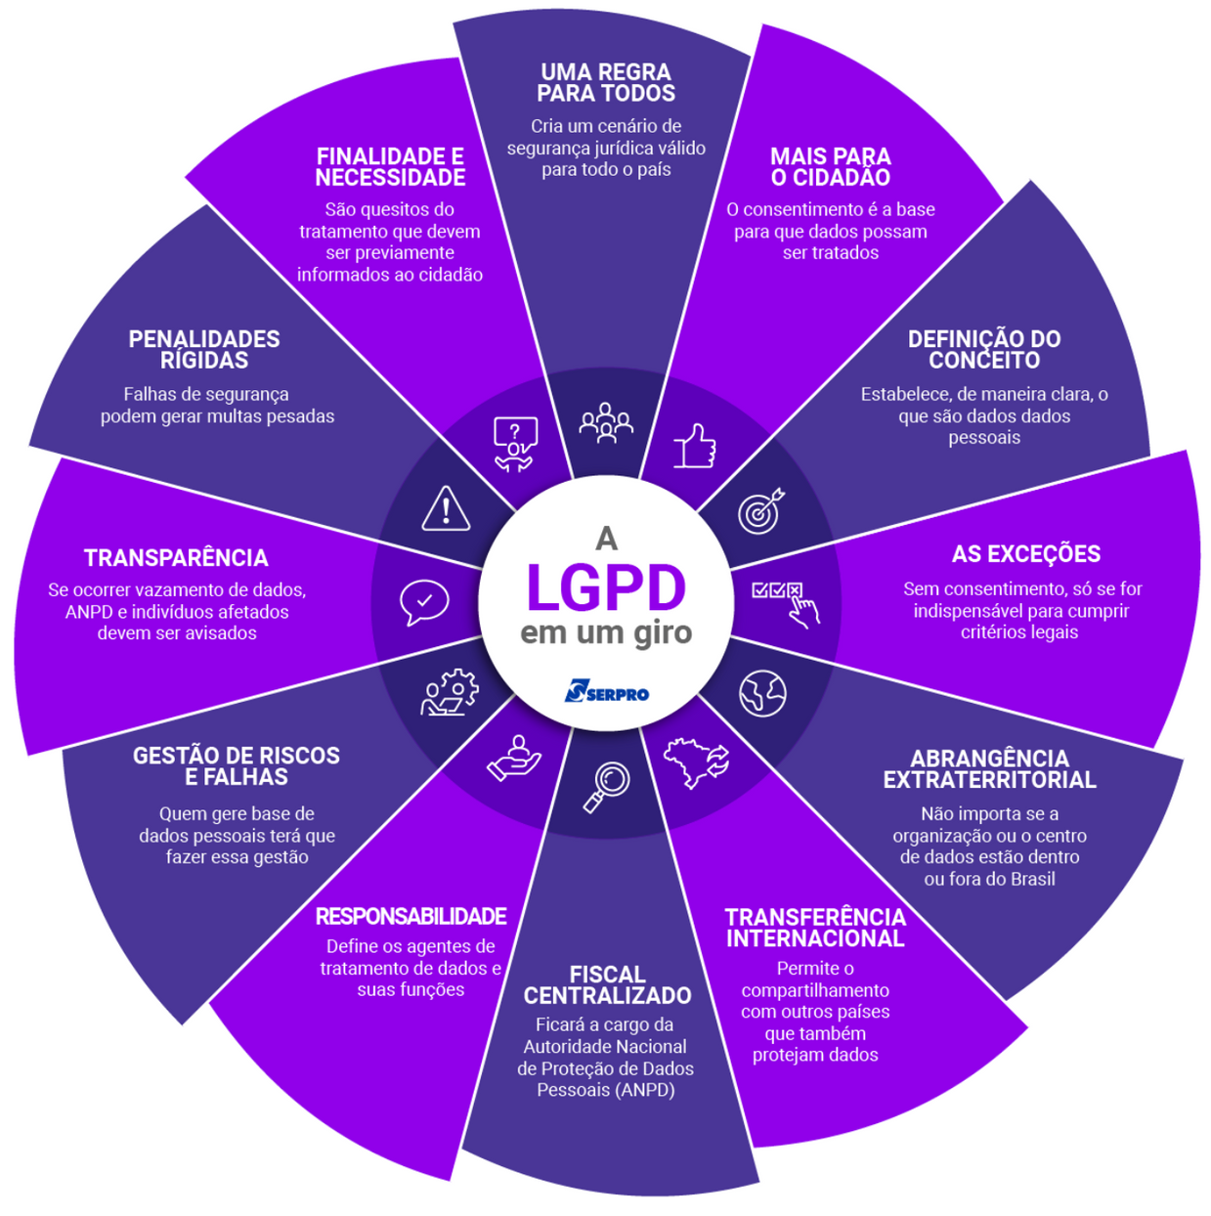

Slide 29
DESAFIO: BUSCA PELA ADEQUAÇÃO E EQUILÍBRIO ENTRE EXIGÊNCIAS
ATUALIZAÇÃO E INVESTIMENTO
PUBLICIDADE
PROTEÇÃO DE DADOS
Acesso à Informação
Política de Dados Abertos
Minimização
Legítimo Interesse
Recursos Humanos
Recursos Tecnológicos

Slide 30
ROADMAP

Slide 32
MUITO OBRIGADO!
RAFAEL DA SILVA MENEZES
Professor Adjunto da Faculdade de Direito - Universidade Federal do Amazonas
Pós-Doutor em Democracia e Direitos Humanos (Universidade de Coimbra)
Doutor em Direito - Universidade Federal de Minas Gerais
TELEFONE
(92) 99969-5138
ENDEREÇO DE E-MAIL
rafaelsmenezes@gmail.com

